Slide 1


ACOLHIMENTO AOS
NOVOS GESTORES MUNICIPAIS DE SAÚDE
DO ESTADO DO RIO GRANDE DO NORTE – 2021
WILAMES FREIRE BEZERRA
Presidente Conasems

Slide 2
CONASEMS - COSEMS
Representação dos municípios na CIT, no CNS, nas CIB, nas CIR, e em diversas representações em órgãos decisórios do SUS criados por lei.
Atuação integrada com entidades de prefeitos, participação em fóruns e instâncias do Poderes Executivo (três esferas), Legislativo e Judiciário
Mobilização e dialogo externo, com organismos internacionais, indústria, OAB, Conselhos Profissionais na aérea da saúde
Porta aberta aos gestores municipais em Brasília, e nas capitais dos estados, e acesso por telefone ou meios eletrônicos com portal, email e redes sociais
Rede CONASEMS - COSEMS: Integração e fortalecimento da gestão municipal, garantindo agilidade na comunicação e qualidade da informação, inclusive com apoio institucional

Slide 3
SER GESTOR MUNICIPAL DO SUS
SER GESTOR DO SUS É MANTER O DIÁLOGO PERMANENTE COM:
O controle social instituído, com a comunidade e com a sociedade civil organizada
O profissional de saúde, entendendo-o como o ator principal na consolidação das práticas de saúde do município
A equipe de direção municipal, capaz de conduzir os processos de coordenação do sistema local
Os pares na gestão da saúde
Os pares na gestão do município e na relação com o Estado e União
Os Poderes Legislativo e Judiciário (incluindo a promotoria) e com a comissão de saúde
SER GESTOR DO SUS SE AFIRMA NO AGIR POLÍTICO, QUE TAMBÉM É TÉCNICO E ÉTICO

Slide 4




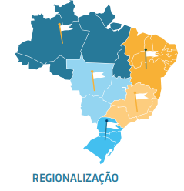










PLANEJAMENTO
REDES DE ATENÇÃO
GESTÃO DO TRABALHO E DA EDUCAÇÃO NA SAÚDE
JUDICIALIZAÇÃO
SAÚDE MENTAL
ASSISTÊNCIA FARMACÊUTICA
INFORMAÇÃO EM SAUDE

Slide 5
INÍCIO DA GESTÃO
CONHECIMENTO SOBRE O MUNICÍPIO
Realidade epidemiológica
Estrutura e organização das áreas técnicas, administrativas e financeiras
Infraestrutura envolve não apenas saber como funciona a estrutura gerencial do município, da SMS e de cada unidade de saúde, mas também a logística e administração, incluindo contratos de trabalho e de prestação de serviços e ao abastecimento da rede de saúde
CIB, CIR, reuniões prévias dos secretários na região
COSEMS, calendário de reuniões
Construa o MAPA ESTRATÉGICO DA SUA GESTÃO,
como sugerido no Manual do Gestor.
O MAPA ESTRATÉGICO LOCALIZA O GESTOR EM SUA AGENDA DE PRIORIDADES E RESPONSABILIDADES:

Slide 6
PRIORIDADES DO INÍCIO DA GESTÃO
PRIORIDADES ATUAIS DO SUS:
ATENÇÃO BÁSICA
REDES de ATENÇÃO
VACINAÇÃO
IMPACTO SIMULTÂNEO DA Covid19 e Dengue (arboviroses)

Slide 7
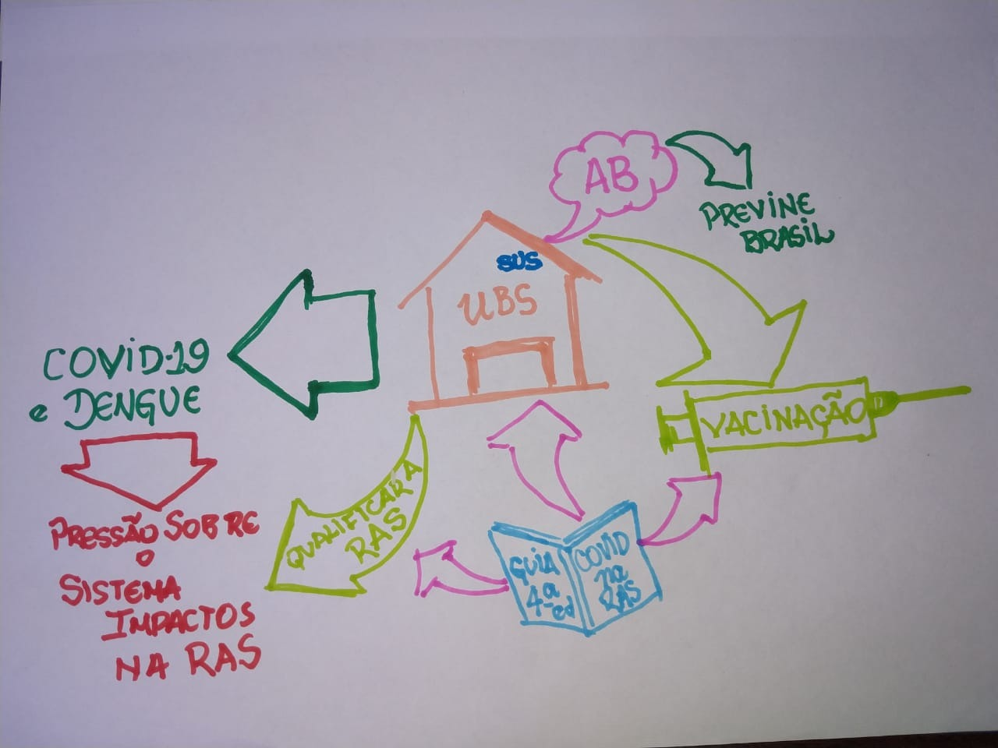
O GUIA DE ENFRENTAMENTO DA COVID
(4ª VERSÃO)
ELABORADO PELO CONASS E CONASEMS SUBSIDIAM UMA PROPOSTA DE ORGANIZAÇÃO

Slide 8
PRIORIDADES DO INÍCIO DA GESTÃO
ATENÇÃO BÁSICA
      Questões do PREVINE BRASIL
      ADEQUAÇÃO DO PAPEL DA NA VIGÊNCIA DE EPIDEMIAS SIMULTÂNEAS (Dengue+Covid)
      RESPONSABILIDADES ESTRATÉGICAS

Slide 9
PRIORIDADES DO INÍCIO DA GESTÃO
REDE DE ATENÇÃO À SAÚDE
      GARANTIA DE ATENDIMENTO AOS PACIENTES COM COVID
      ORGANIZAÇÃO E ATENCIMENTO DAS DEMAIS URGENCIAS
      PACTUAÇÃO REGIONAL COM A PARTICIPAÇÃO DO GESTOR MUNICIPAL

Slide 10
PRIORIDADES DO INÍCIO DA GESTÃO
VACINAÇÃO
      ELABORAÇÃO DO PLANO MUNICIPAL PARA A VACINAÇÃO CONTRA A COVID
      ORGANIZAÇÃO DAS AÇÕES DE VACINAÇÃO
      AMPLIAÇÃO DA COBERTURA VACINAL DA ROTINA

Slide 11
PRIORIDADES DO INÍCIO DA GESTÃO
SIMULTANEIDADE DAS EPIDEMIAS DE COVID E ARBOVIROSES
      INTEGRAÇÃO DAS AÇÕES DE ATENÇÃO BÁSICA E VIGILANCIA EM SAÚDE
      INTEGRAÇÃO COM SERVIÇOS REGIONAIS DE ASSISTENCIA E LABORATORIAL
      TRANSPARENCIA E UNICIDADE DA COMUNICAÇÃO NO MUNICÍPIO

Slide 12
URGÊNCIAS ADMINISTRATIVAS NO INÍCIO DA GESTÃO
Até 30 de janeiro de 2021
Repassar ao Ministério da Saúde, por meio do SIOPS - Sistema de Informação sobre Orçamento Público em Saúde, os dados sobre as movimentações de receitas e de despesas de saúde do município referentes ao último bimestre de 2020, bem como consolidar as informações de todo o ano passado
Fazer isso a cada fim de bimestre, prazo de 30 dias após o término de cada bimestre
A partir do SIOPS, a cada bimestre é gerado o RREO - Relatório Resumido da Execução Orçamentária da função saúde que comprova o cumprimento do percentual de gasto com ASPS - Ações e Serviços Públicos de Saúde. O RREO é consolidado periodicamente

Slide 13
URGÊNCIAS ADMINISTRATIVAS NO INÍCIO DA GESTÃO
Até 28 de fevereiro
Prestar contas, por meio de relatório, do 3º quadrimestre de 2020 (setembro, outubro, novembro e dezembro) ao Conselho Municipal de Saúde e em audiência pública na Câmara Municipal
Os prazos de entrega desses relatórios quadrimestrais se encerram, respectivamente, nos meses de fevereiro, maio e setembro

Slide 14
URGÊNCIAS ADMINISTRATIVAS NO INÍCIO DA GESTÃO
Até 31 de março
Prestar contas, por meio preenchimento bimestral do SIOPS do primeiro bimestre da própria gestão
Encaminhar o Relatório Anual de Gestão (RAG) do ano passado (2020) ao Conselho Municípios de Saúde e ao Ministério da Saúde

Slide 15
PLANEJAMENTO EM SAÚDE
Principais instrumentos do planejamento da gestão em saúde
» Plano Municipal de Saúde (PMS)
» Programação Anual da Saúde (PAS)
» Relatório Anual de Gestão (RAG)
» Relatório Detalhado Quadrimestre Anterior (RDQA)
Principais instrumentos do planejamento orçamentário em saúde
» Plano Plurianual (PPA)
» Lei de Diretrizes Orçamentárias (LDO)
» Lei Orçamentária Anual (LOA)

Slide 16
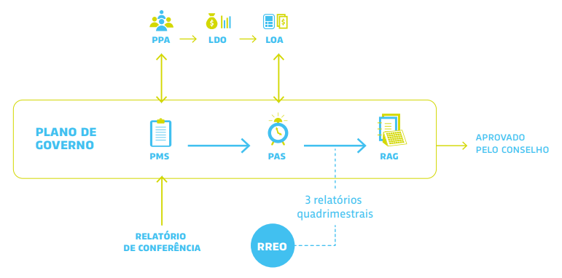
PLANEJAMENTO EM SAÚDE
Fluxo de elaboração dos instrumentos de planejamento

Slide 17
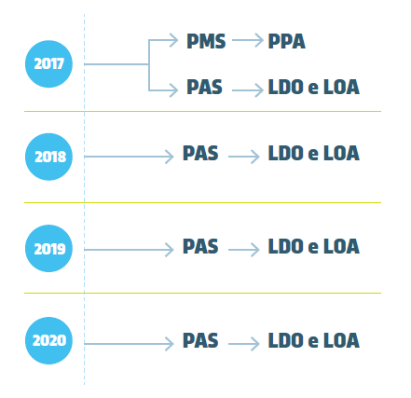
PLANEJAMENTO EM SAÚDE
Cronograma dos principais instrumentos por ano de gestão
2021
2022
2023
2024

Slide 18
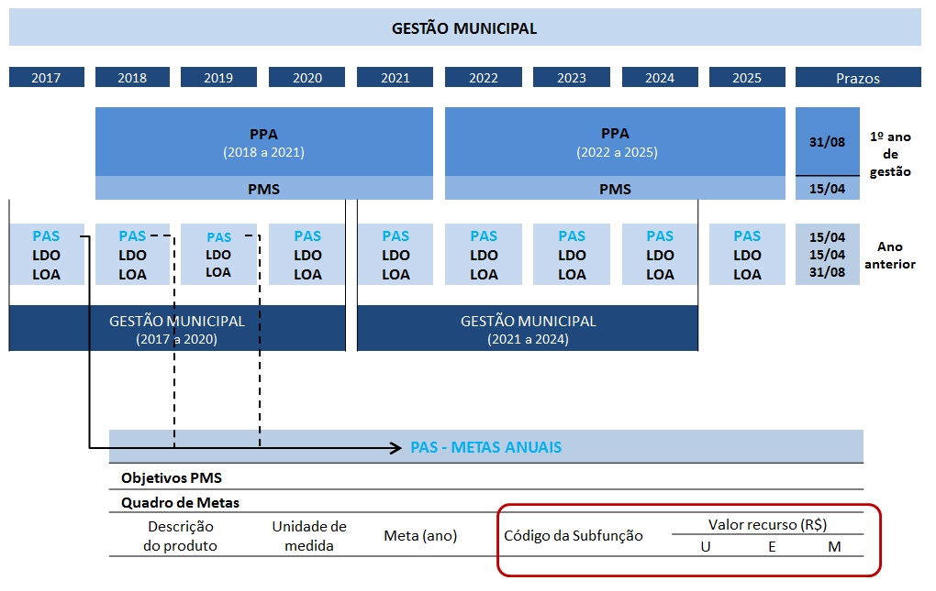
PLANEJAMENTO EM SAÚDE
Compatibilização dos instrumentos planejamento e orçamento

Slide 19

PLANEJAMENTO EM SAÚDE
Pontos que devem ser considerados na elaboração do PMS
» Necessidades de saúde da população
» Políticas de Saúde estabelecidas
» Diretrizes apontadas pelas Conferencias de Saúde
» Plano de Governo do Prefeito eleito
» PPA do Município
» PPA e Plano de Saúde do Estado e da União
» Regionalização
» Redes de atenção a saúde
» Participação do CMS
» Responsabilização dos participantes
VEJA A SUGESTÃO PARA ORGANIZAR O PLANEJAMENTO NO MANUAL DO GESTOR ATUALIZADO

Slide 20

PLANEJAMENTO EM SAÚDE
Web Aula CONASEMS - Módulo 1 - Planejamento e orçamento do SUS
http://www.conasems.org.br/
https://www.youtube.com/results?search_query=conasems

Slide 21


PLANEJAMENTO EM SAÚDE
Manual do Gestor Municipal do SUS
NOVA EDIÇÃO
2021
2017
2019
2021

Slide 22

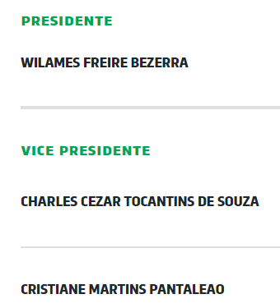
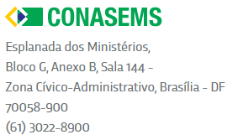
https://www.conasems.org.br

Slide 23
ACOLHIMENTO AOS
NOVOS GESTORES MUNICIPAIS DE SAÚDE
– 2021-

